Slide 1
Fuel Prices Data Engineering Project
Аналітична платформа для моніторингу цін на паливо України та валютних курсів
Azure Data Factory | Azure Databricks | Azure Data Lake | Azure SQL Database | Power BI

Slide 2
Опис проєкту
Даний ETL pipeline створено на основі медальйонної архітектури (Bronze – Silver – Gold) для обробки даних про:
щоденні ціни на паливо в Україні (середні та за брендами) зі сайту https://index.minfin.com.ua/ua/markets/fuel/ detail/
офіційні курси валют НБУ (API)
інформацію про заправки (локація, наявність кафе, мийки, магазину - дані згенеровані ШІ).
Мета: централізоване зберігання, трансформація та аналітика змін цін на паливо та курсів валют Power BI.

Slide 3
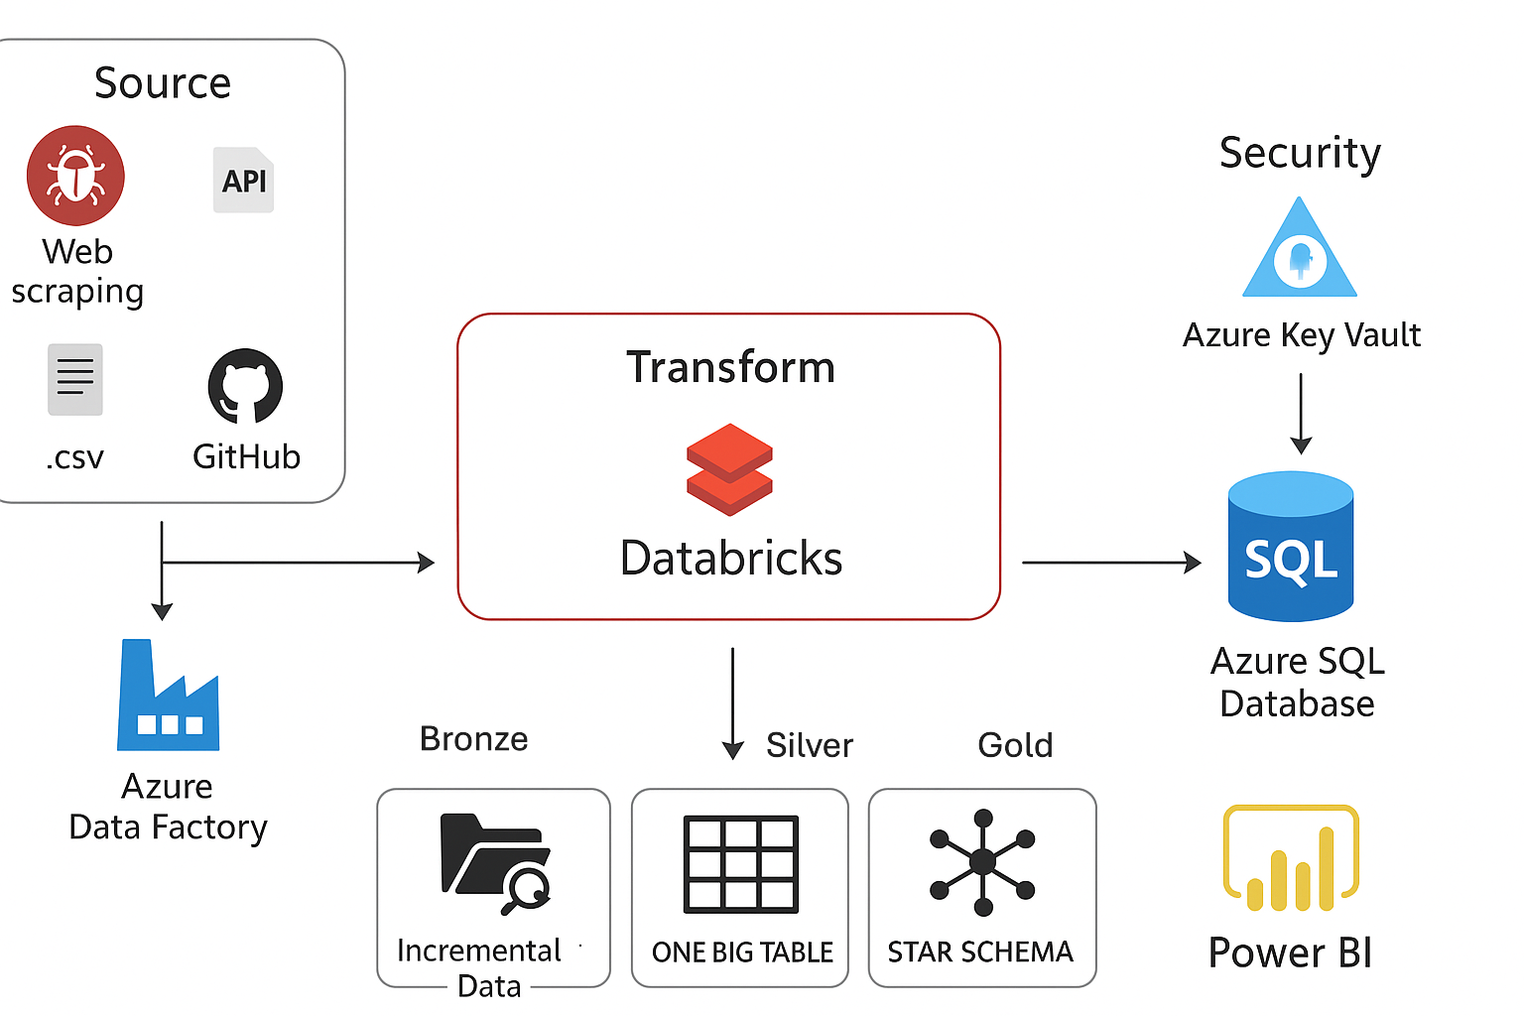
Архітектура проєкту

Slide 4
Архітектура трансформацій
Bronze - завантаження даних сирих даних з Minfin , (API НБУ), CSV (GitHub),зберігання у Parquet.
Silver - очищення, трансформації у Databricks, Delta Lake.
Gold - інкрементальне завантаження у Azure SQL Database, Star Schema.

Slide 5
Bronze Layer
Джерела даних:
- веб-скрапінг (BeautifulSoup) ,Minfin: -щоденні ціни на паливо за брендами,регіонами та типами палива - https://index.minfin.com.ua/ua/markets/fuel/detail/ - щоденні та історичні дані по середніх цінах за регіонами та типами палива - https://index.minfin.com.ua/ua/markets/fuel/reg/vinnickaya/2025-01/ - API NBU - https://bank.gov.ua/NBUStatService/v1/statdirectory/exchange?json Використовується параметр: якщо дані щоденні - виконується copy activities, у випадку історичних - застосовується окремий код для обробки.
- CSV-файл — розміщений у репозиторії GitHub - Інформація про заправки (локація, наявність кафе, мийки, магазину - дані згенеровані ШІ).
Збереження у Parquet у Data Lake.
Дані логуються у Delta таблицях

Slide 6
Silver Layer
Oчищення та трансформації у Databricks
Середні ціни палива (avg_price) - нормалізація, приведення типів, видалення пропусків, завантаження в Delta Lake.
Бренди (by_brand) - трансформація з long → wide формат, очищення від дублікатів, додавання року/місяця/дня.
Курси валют (nbu_rates) - відбір валют :USD, EUR, PLN, XAU, XAG, XPT, XPD; приведення дат, очищення та видалення дублікатів.
Розміщення заправок - приведення типів, видалення пропусків засобами Data Flow.
Логування у Delta таблицях.

Slide 7
Gold Layer
Інкрементальне завантаження у Azure SQL Database .
Об’єднання даних ,збагачення даних цінами на паливо у валютамі (USD, EUR).
Star Schema: dim_region, dim_brand, dim_fuel_type, fact_fuel_price.
Використання surrogate keys.

Slide 8
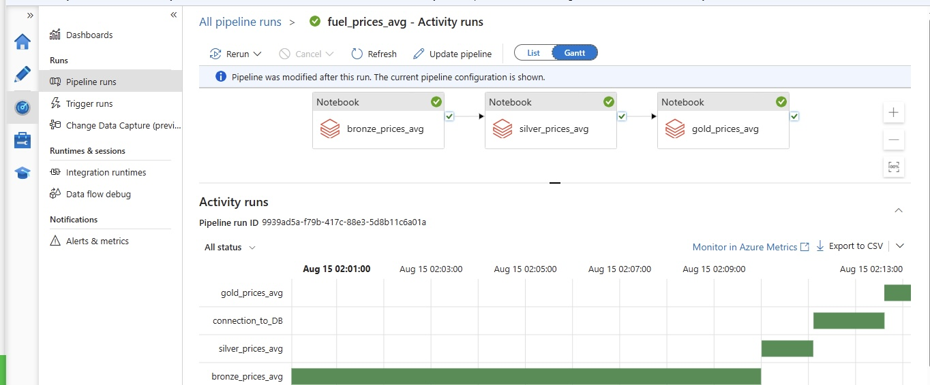
Azure Data Factory

Slide 9
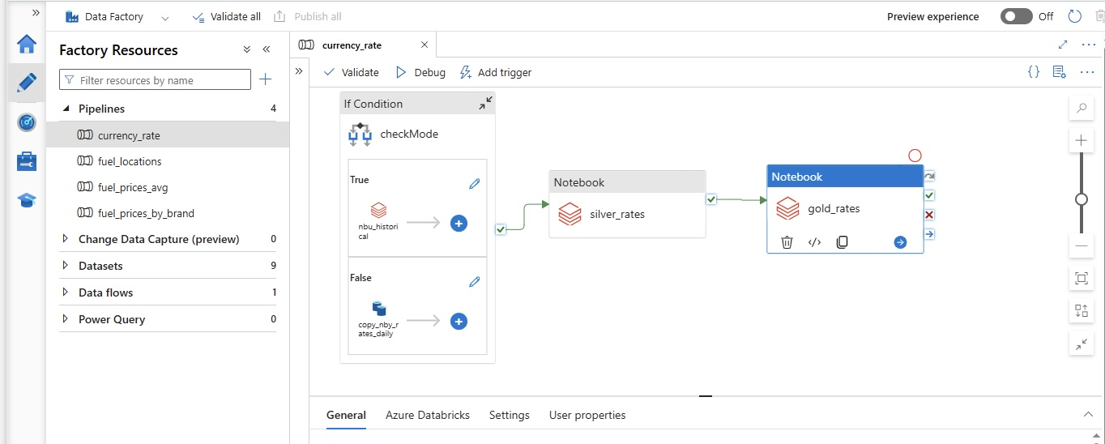
Azure Data Factory If Conditional

Slide 10
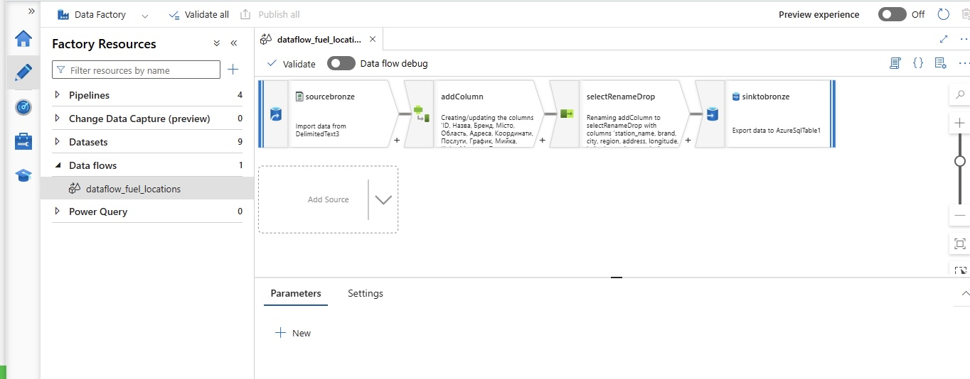
Azure Data Factory Data Flow

Slide 11
Ключові компоненти
Azure Data Factory - оркестрація пайплайнів.
Azure Databricks - ETL/ELT трансформації.
Azure Data Lake - зберігання Bronze/Silver.
Azure SQL Database - Gold (Star Schema).
Azure Key Vault - секрети,ключі .
Power BI - аналітика та візуалізація.

Slide 12
Логування та моніторинг
Кожен етап трансформацій логуються у Delta Lake.
Логи включають: статус (успіх/помилка/пропуск), кількість рядків, джерело даних.
Дозволяє контролювати якість даних та інкрементальні завантаження.

Slide 13
Технології
PySpark, SQL
Azure Data Factory, Databricks, Data Lake, SQL Database, Key Vault
Parquet, Delta
Power BI

Slide 14
Результат
Централізоване зберігання історії змін цін та курсів валют.
Автоматизація ETL процесів.
Побудова аналітичної Star Schema.
Масштабованість для нових джерел даних.

Slide 15
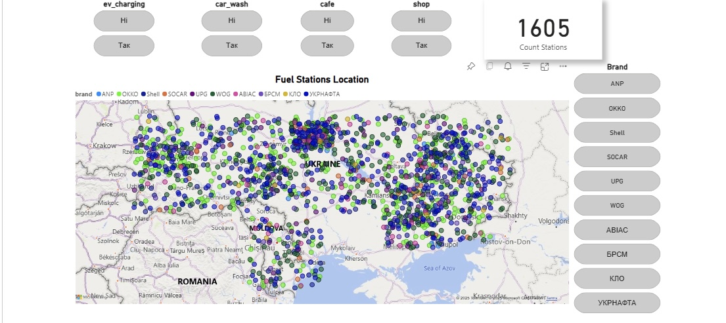
Power BI fuel stations location

Slide 16
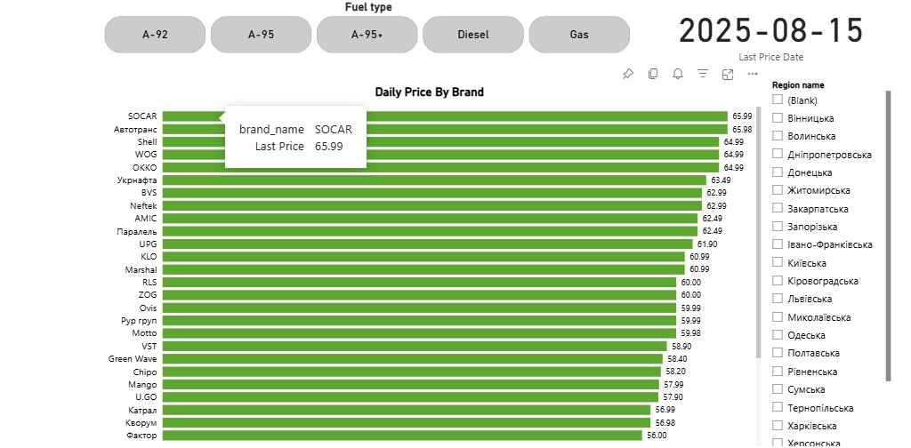
Power BI daily prices by brand

Slide 17
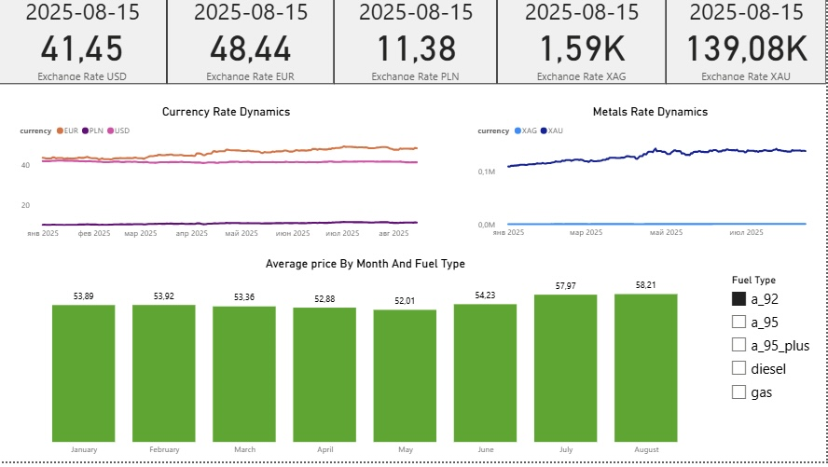
Power BI rate dynamics

